Slide 1



Kako študentom pomagati pri ciljih za osebno aplikacijo
Helping Students with Personal Application Goals
Avtor Dave Batty
cilji

Slide 2

Cilji za osebno aplikacijo so kot motor avtomobila
Personal Application Goals—the engine

Slide 3
Določanje ciljev za osebno aplikacijo ni lahka naloga
Setting Personal Application Goals is a difficult task
Za študente
For Students
Za učitelje
For Teachers
Je pa zelo pomembno
But Very Important

Slide 4
Hudičeva največja laž je
Satan’s greatest lie
-----samo verjeti je treba!
-----Only believe!

Slide 5
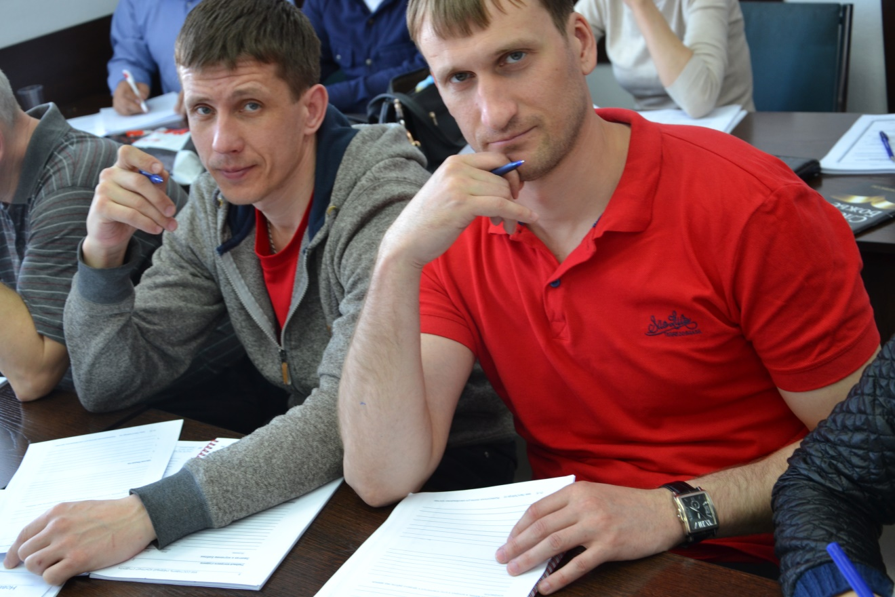
Kakšna je razlika med verovanjem v Jezusa in resnično hojo za Jezusom
Difference between being a believer and a follower of Jesus

Slide 6

A. Božji pogled na osebno aplikacijo
God’s view of personal application
Matej 7:24-27
Matthew 7:24-27
Jakobovo pismo 1:22-25
James 1:22-25
Galačanom 3:1-3
Galatians 3:1-3
Ezekiel 33:30-32
Ezekiel 33:30-32

Slide 7
A. Božji pogled na osebno aplikacijo
God’s view of personal application
Matej 7:24-27 (Preudarni in nespametni graditelj)
Matthew 7:24-27 (The wise & foolish builders)
Judovski model učenja v primerjavi z grškim
Hebrew model of education vs. Greek model
Poznati resnico
Know the truth
Razumeti, kako se resnica nanaša na moje življenje
Understand how the truth relates to my life
Uresničevati to resnico—v praksi jo uporabljati
— in to prav danes! — dosledno
Do it—Put it into action—today! —consistently

Slide 8
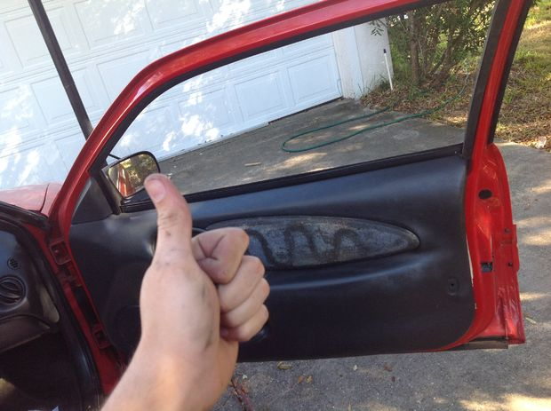
Svetopisemski pogled na učenje
Korak 1 Korak 2 Korak 3
A Biblical approach to learning
Step 1 >>> Step 2 >>> Step 3
Okna
Windows

Slide 9
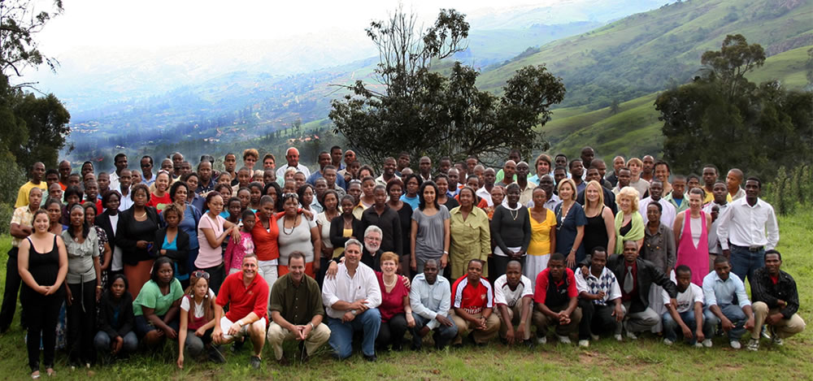
Teen Challenge je služenje, ki izpolnjuje veliko poslanstvo. Osredotočamo se na pridobivanje učencev.
Teen Challenge is a Great Commission ministry
—focused on making disciples.

Slide 10

Sposobnost zastaviti si cilj za osebno aplikacijo, ki je dosegljiv v 2 ali 3 dneh, je osnovna veščina v življenju kristjanov, ki želijo biti Jezusovi učenci.
Learning how to set personal application goals that can be implemented
in 2-3 days is a basic life skill for a Christian disciple.
Cilji se nanašajo na manjše
korake, s pomočjo katerih
uresničujemo Božjo resnico
v osebnem življenju.
These goals focus on small
action steps of applying
God’s truths in your life.

Slide 11
B. Kje lahko uporabimo cilje za osebno aplikacijo?
Where do we use Personal Application Goals?
UNŽI - Tečaj izgradnje značaja, korak 6
PSNC Character Qualities Step 6
UNŽI - Tečaj učenja svetopisemskih vrstic na pamet
PSNC Scripture Memorization Class
UNŽI - Poročila o prebranih knjigah
PSNC Book Reports

Slide 12
B. Kje lahko uporabimo cilje za osebno aplikacijo?
Where do we use Personal Application Goals?
Tečaj apliciranja pridige
Sunday Sermon Personalization Class
Učenje za novo življenje - skupinski tečaj
Group Studies for New Christians classes
Ostali načini uporabe
(preučevanje Svetega pisma, naloge)
Others Uses ( Bible study, Projects)

Slide 13

C. Primeri dobrih ciljev za osebno aplikacijo
Samples of good personal application goals
cilj

Slide 14
Cilji, ki temeljijo na vrstici iz Pregovorov 4,23
Če bom danes zvečer priča pogovoru, ki gre v napačno smer, bom z namenom varovanja svojega srca smer pogovora poskušal spremeniti. Če tega ne bom mogel narediti, se bom opravičil in se umaknil.
Goal based on Proverbs 4:23
Tonight if I hear any unwholesome talk going on, in order to guard my heart,
I will try and change the direction of the conversation. If I can't change the direction of the conversation, I will excuse myself from the situation.

Slide 15

CILJ
Napisal bom pismo svoji mami in jo prosil za odpuščanje, da sem jo v preteklosti prizadel(a).
I will write a letter to my mother and ask her to forgive me for what
I have done to hurt her in the past.

Slide 16
Rimljanom 8,28
Cilj za učitelja: Ko imam občutek, da tokrat učenje ni potekalo, kot bi moralo, se usedem in napišem seznam stvari, ki sem se jih pri tej priliki naučil.
Romans 8:28
When I feel like I have done a lousy job of teaching, I will sit down and list what I learned from teaching this lesson.

Slide 17
D. Glavne značilnosti dobrega cilja za osebno aplikacijo
Marks of a Good Personal Application Goal
Biti mora preprost It is Simple
Biti mora določen It is Specific
Biti mora smiseln It is Meaningful
Biti mora praktičen It is Practical
Biti mora merljiv It can be measured
Cilj vam mora biti v pomoč It helps you

Slide 18
Cilji, ki temeljijo na vrstici iz Pisma Rimljanom 12,16
Pri naslednjih treh obrokih bom sedel z nekom, s komer se ponavadi ne družim ali ki mi ni povsem simpatičen, da ga lahko bolje spoznam.
Pri naslednjih treh obrokih bom sedel z enim od novih študentov v programu, da ga lahko bolje spoznam.
Goal based on Romans 12:16
For the next 3 meals, I will sit next to someone I don't usually spend time with or that I do not like in order to get to know them better.
For the next 3 meals, I will sit next to a new student in the program in order to get to know them better.

Slide 19


Dobra ideja v primerjavi z dobrim ciljem
Good idea
versus
a good goal
Cilj
Notes:
Kakšna je razlika med dobro idejo in dobrim ciljem

Slide 20

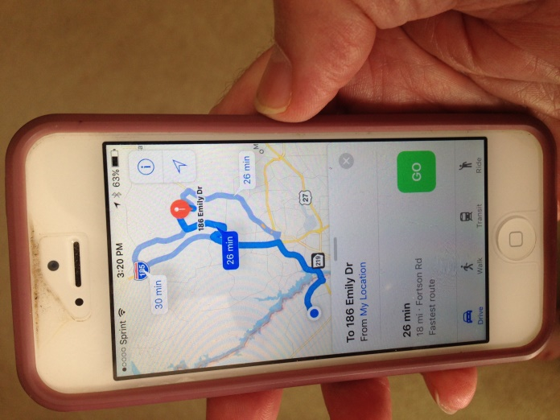

Slide 21
Kako ovrednotiti cilj
Evaluating a Goal
1 Korinčanom 10,13 1 Corinthians 10:13
Študentov cilj: »Vsakič, ko sem skušan,
se bom zavedal, da me skuša hudič.«
Student goal:
“When tempted, I will realize it is Satan.”
Kako bi lahko izboljšali ta cilj?
How can this goal be improved?

Slide 22
Matej 28,19-20
Matthew 28:19-20
Pojdite torej in naredite vse narode za moje učence: krščujte jih v ime Očeta in Sina in Svetega Duha in učite jih izpolnjevati vse, kar koli sem vam zapovedal! In glejte: jaz sem z vami vse dni do konca sveta
Študentov cilj:
»Želim pridobiti svet za Jezusa.«
Student Goal: I want to win the world to Jesus.

Slide 23
E. Kakšen bi moral biti glavni poudarek ciljev za osebno aplikacijo?
What should be the focus of the personal application goal?
CILJ

Slide 24
Štiri vprašanja
The Four Questions
1) Kje se nahajam sedaj?
Where am I today?
2) Kje Bog želi, da bi bil?
(V povezavi z obravnavanim življenjskim področjem?)
Where does God want me to be? (in regard to this area of my life?)
3) Kakšen konkreten korak lahko že danes naredim,
da se premaknem v pravo smer?
What is one step I can take today to begin moving in the right direction?
4) Kako bom lahko ta korak kasneje ovrednotil?
How can this step be measured?

Slide 25
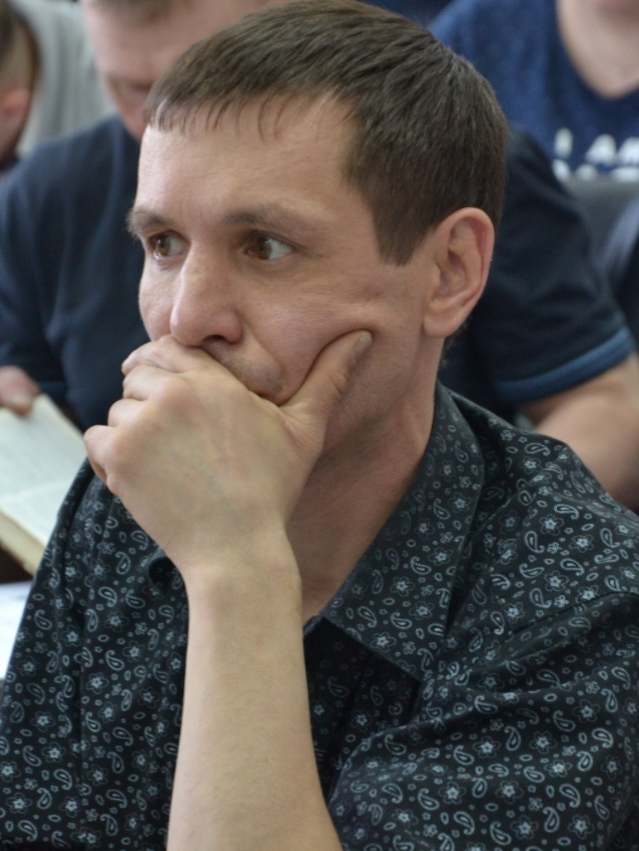
1. S kakšnimi težavami se študentje pogosto spoprijemajo pri zastavljanju ciljev za osebno aplikacijo?
What are some of the problems students have in setting personal application goals?

Slide 26
2. Preširok in premalo določen cilj
The problem of goals being too general
Navedite eno stvar, ki jo lahko že danes naredite, da se premaknete en korak naprej v smeri vašega cilja?
What is one thing I can do today
that will help me move toward my goal?

Slide 27
Ne skušamo v enem koraku priti na končni cilj.
We are not trying to go the whole distance in one step.
Želimo narediti en sam korak v pravo smer.
We want to take
One step in a positive direction.

Slide 28

»Vsako dolgo popotovanje se začne z enim majhnim korakom.«
- Kitajski pregovor
"A journey of a thousand miles begins with a single step."
- Chinese Proverb

Slide 29
3. Različne vrste ciljev
Different kinds of Goals
Cilj, ki se nanaša na Boga
God related goal
Cilj, ki se nanaša na vaš odziv
(Če se zgodi to, se bom odzval na naslednji način...)
Reaction goals (If this happens- then I will…)
Cilj, ki se nanaša na držo
Attitude goal
Cilj, ki se nanaša na vedenje
Behavior goal
Cilj, ki se nanaša na znanje
Knowledge goal

Slide 30
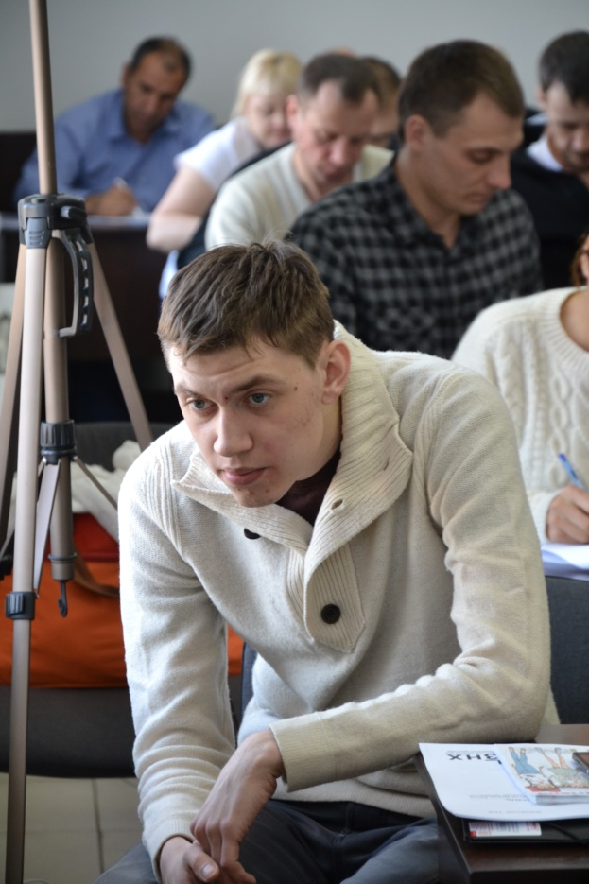
3. Različne vrste ciljev
Different kinds of Goals
Cilj, ki se nanaša na medčloveške odnose
Interpersonal relationship goal
Cilj, ki se nanaša na samopodobo
Self-Image goal
Cilj, ki se nanaša na vaše zdravstveno stanje
Personal Health goal
Cilj, ki se nanaša na pogovor
Discussion goal

Slide 31
Sposobnost zastavljati si dobre cilje za osebno aplikacijo vam bo koristila do konca življenja.
Developing good Personal Application goals is a skill that will be useful for a lifetime.

Slide 32
D. Glavne značilnosti dobrega cilja za osebno aplikacijo
Marks of a Good Personal Application Goal
Biti mora preprost It is Simple
Biti mora določen It is Specific
Biti mora smiseln It is Meaningful
Biti mora praktičen It is Practical
Biti mora merljiv It can be measured
Cilj vam mora biti v pomoč It helps you

Slide 33
Cilji za osebno aplikacijo so kot motor avtomobila
Personal Application Goals—the engine

Slide 34
Svetopisemski pogled na učenje
Korak 1 Korak 2 Korak 3
A Biblical approach to learning
Step 1 >>> Step 2 >>> Step 3
Okna
Windows

Slide 35
Vprašanja za razpravo
Questions for discussion

Slide 36

Podatki za stik
Contact information
Global Teen Challenge
www.GlobalTC.org
www.iTeenChallenge.org
1-706-576-6555

